Slide 1
"Back to the future"
Het belang van vooruitblikken over generaties heen
Helga A.G. de Valk

Slide 2
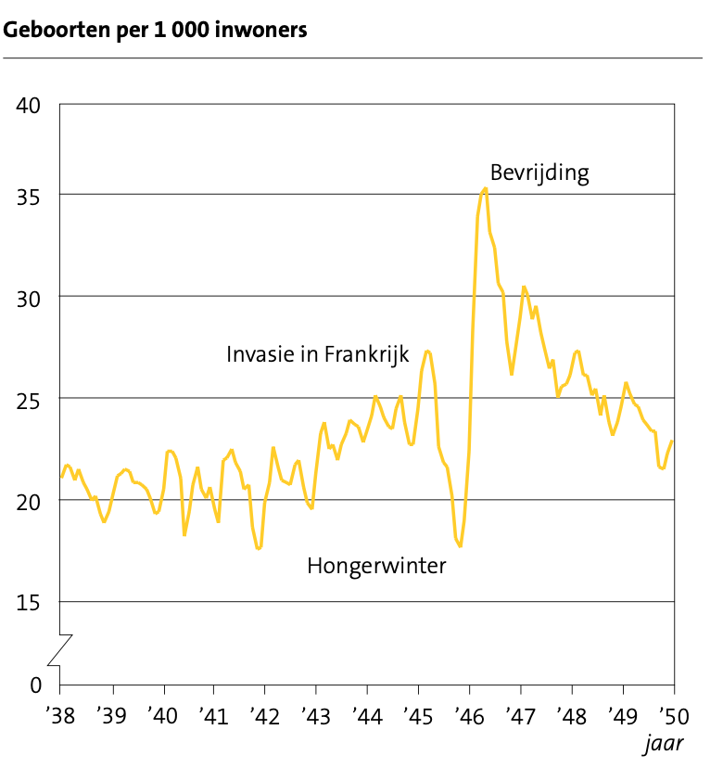

Slide 3
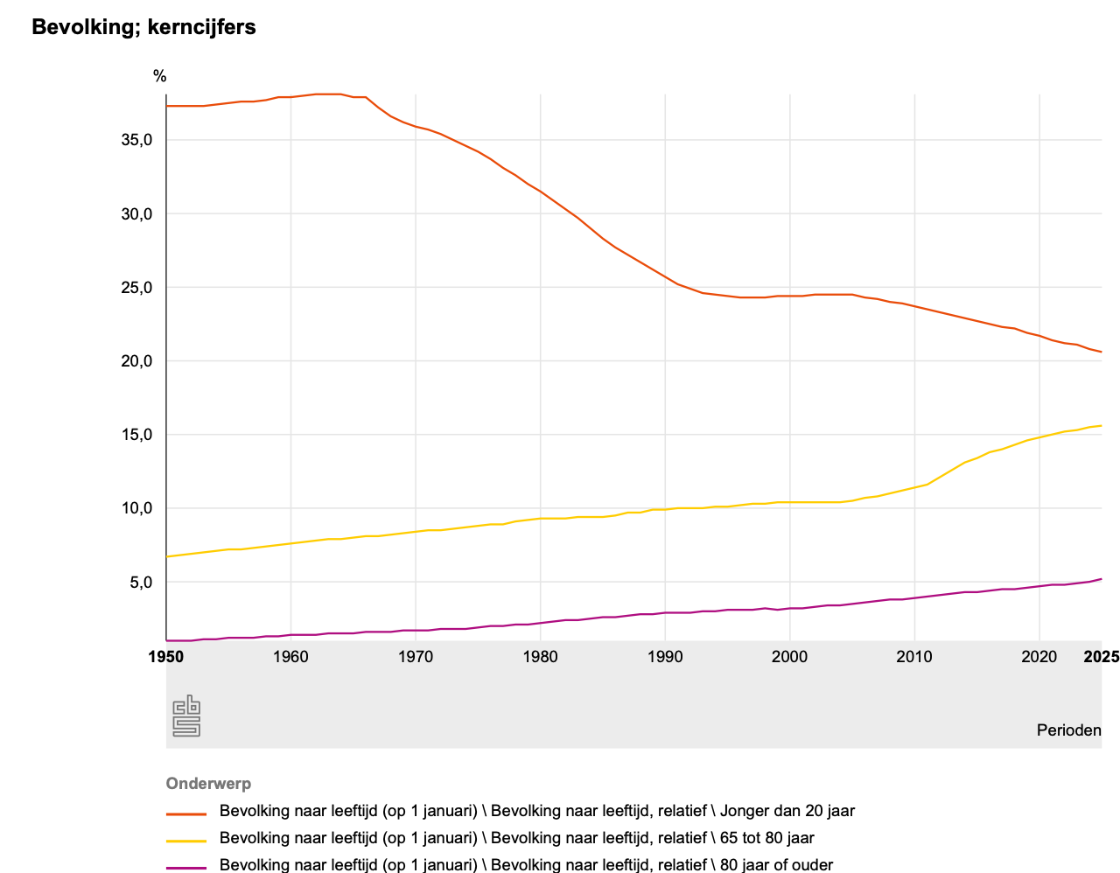

Slide 4
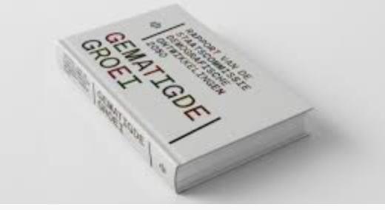


Slide 5


